Slide 1
Exercícios CLP 2
Exercícios básicos para aprendizados de programação de CLPs

Slide 2
Objetivo
Exercitar a capacidade de realizar o projeto de ligação elétrica de dispositivos no CLP e;
Escrever programas correspondentes às respectivas situações dos problemas funcionais propostos;

Slide 3
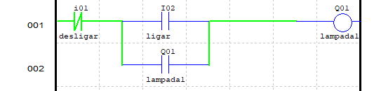
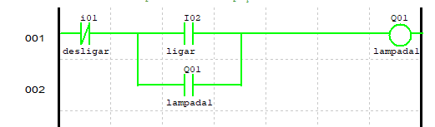
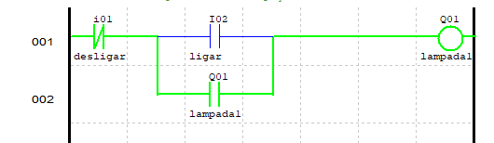
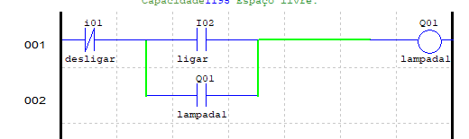
Função contato de “selo”
Inicio da simulação
Quando o botão B1 da entrada I02 (NA) é acionado, a saída Q01 é acionada. O contato Q01 (NA) em paralelo com I02 (NA) também se fecha.
O contato Q01 em paralelo com I02 (NA) permanece fechado porque funciona como “selo” para a saída Q01(NA), mesmo que o botão em I02 (NA) deixe de ser acionado.
Quando aperta-se a botoeira do acionamento i01 (NF), o contato Q01(NA) se abre porque a saída Q01 deixa de receber ligação com o barramento de início à esquerda, fazendo também que a função de “selo” pare, desligando completamente Q01.

Slide 4
Intertravamentos
Contatos de “intertravamento” = recurso para garantir mais segurança em virtude de possíveis acionamentos indevidos e potencialmente perigosos.

Slide 5
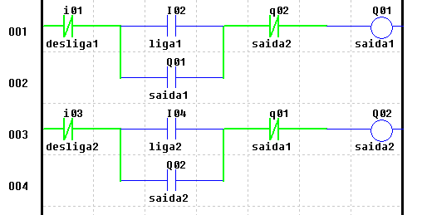
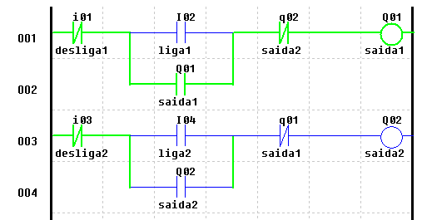
Exemplo de Intertravamentos
Programa ladder que realiza a leitura de duas botoeiras B1(NA) e B2(NA) para não permitir que duas saídas sejam acionadas ao mesmo tempo uma vez que uma delas já tenha sido acionada.
Inicio da simulação;
Ao acionar a Botoeira em I02, a saída Q01 é acionada e o contato de selo em paralelo o mantém desta forma.

Slide 6
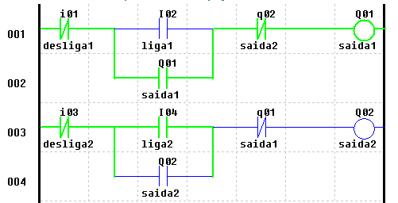
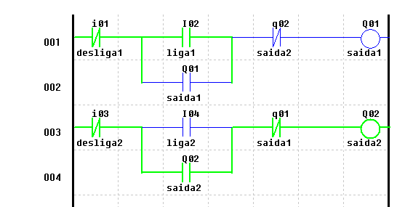
Exemplo de Intertravamentos
Programa ladder que realiza a leitura de duas botoeiras B1(NA) e B2(NA) para não permitir que duas saídas sejam acionadas ao mesmo tempo uma vez que uma delas já tenha sido acionada.
Mesmo que a botoeira “liga2” em I04 seja acionado, a saída Q02 não liga devido ao contato q01 ligado em série com a mesma estar aberto;
A mesma situação de funcionamento ocorre em relação ao acionamento inicial do sistema a partir da botoeira “liga2” em I04. Agora o contato q02 em série com a saída Q01 é que será o elemento de intertravamento.

Slide 7
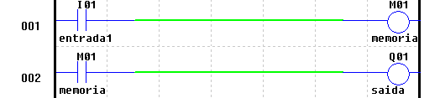
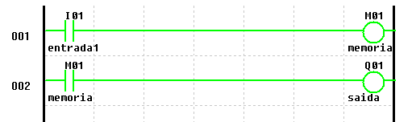
Comando memória M do Clic02
Comando que não tem vinculo com nenhuma saída.
Pode ser utilizado para diversas finalidades como uma variável de estado do programa ou para “continuar” uma linha de comando.
Inicio da simulação;
Situação de “continuação” da linha 001 para a linha 002.

Slide 8
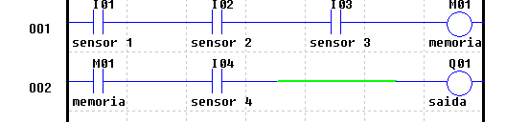
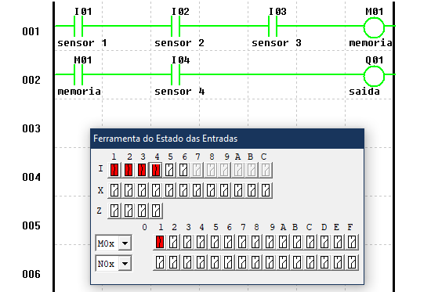
Exemplo uso do Comando memória M do Clic02
Uma saída deve ser acionada apenas quando quatro sensores de presença sejam, ligados a quatro entradas diferentes, são acionados simultaneamente.
Programa ladder
Simulação

Slide 9
Problema 1
Esboce a conexão elétrica ao CLP para todos os problemas
Elaborar uma aplicação com CLP que tenha quatro botoeiras para comandar duas saídas.
Uma par de botoeiras (duas), devem ligar e desligar a primeira saída;
Uma par de botoeiras (duas), devem ligar e desligar a segunda saída.

Slide 10
Problema 2
Elaborar uma aplicação com CLP que tenha cinco botoeiras para comandar duas saídas.
Uma par de botoeiras (duas), devem ligar e desligar a primeira saída;
Uma par de botoeiras (duas), devem ligar e desligar a segunda saída;
A quinta botoeira deve funcionar como um botão de emergência, desligando todas as saídas que estiverem por ventura acionadas simultaneamente.

Slide 11
Problema 3
Elaborar uma aplicação com CLP que tenha cinco botoeiras para comandar duas saídas.
Uma par de botoeiras (duas), devem ligar e desligar a primeira saída;
Uma par de botoeiras (duas), devem ligar e desligar a segunda saída;
Neste sistema, não é permitido funcionar duas saídas simultaneamente. O programa ladder deve prever esta condição, não permitindo que ela ocorra;
A quinta botoeira deve funcionar como um botão de emergência, que desliga a saída que estiver ligada independentemente da botoeira da respectiva saída.

Slide 12
Problema 4
Elaborar uma aplicação com CLP que tenha três botoeiras para comandar três saídas.
Uma botoeira devem ligar primeira e a segunda saída;
Uma outra botoeira devem desligar a segunda saída e ligar uma terceira saída, sendo que a primeira deve permanecer acionada;
A terceira botoeira deve desligar todas as saídas que estiverem acionadas, simultaneamente.

Slide 13
Problema 5
Elaborar uma aplicação com CLP que tenha três botoeiras para comandar quatro saídas.
Enquanto nenhuma botoeira ainda é acionada, quando programa é executado ele deve acionar uma lâmpada na quarta saída. Esta saída deve se apagar enquanto qualquer umas das outras saídas estiverem acionadas;
Uma botoeira devem ligar primeira e a segunda saída;
Uma outra botoeira devem desligar a segunda saída e ligar uma terceira saída, sendo que a primeira deve permanecer acionada;
A terceira botoeira deve desligar todas as saídas que estiverem acionadas, simultaneamente.

Slide 14
Problema 6
Elaborar uma aplicação com CLP que tenha cinco botoeiras para comandar quatro saídas.
A botoeira B1 deve ligar a primeira saída;
A botoeira B2 deve ligar a primeira e a segunda saída;
A botoeira B3 deve ligar a primeira, a segunda e a terceira saídas;
A botoeira B4 deve ligar as quatro primeiras saídas;
A quinta botoeira B5 deve funcionar como um botão de emergência, desligando todas as saídas que estiverem por ventura acionadas, simultaneamente.

Slide 15
Problema 7
Elaborar uma aplicação com CLP que tenha quatro botoeiras para comandar três saídas.
A botoeira B1 deve ligar a primeira saída apenas;
A botoeira B2 deve ligar a segunda saída apenas. Esta saída tem prioridade sobre a primeira saída. Ou seja, se a primeira estiver ligada, a mesma deve ser desligada e permitir o acionamento apenas da segunda saída.
A botoeira B3 deve ligar terceira saída apenas. A terceira tem prioridade sobre a primeira e a segunda saídas. Desta maneira, caso a primeira ou a segunda saída estiver acionada, elas devem ser desligadas para somente a terceira ser acionada.
A quarta botoeira B4 deve desligar a saída que estiverem acionada.

